Slide 1
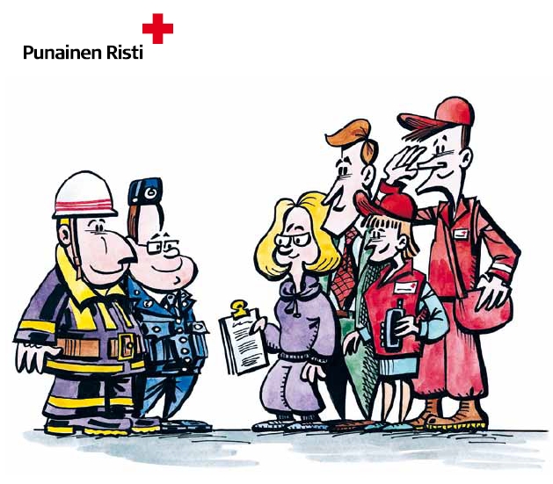
Valmiuskansio
Osasto
Valmiuden ja kotimaan avun yhteyshenkilöiden koulutus 16-18.10.2015.

Slide 2
Osaston valmiuden toiminta-ajatus
Osaston valmiussuunnitelma
Mitä on sovittu muiden kanssa
Toimintamallit ja – ohjeet
Koulutus
Harjoitusohjeet ja muut materiaalit
Liitteet

